Slide 1
Les 2
Ecologie
Meneer Van de Loo
Vakdidactiek: Biologie met ICT
Inzet presentatiesoftware: PowerPoint en Prezi

Slide 2
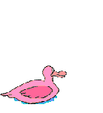
Planning
Lesdoel
Vorige les?
Uitleg
Opdracht maken
Afsluiten

Slide 3
Lesdoel
De leerling kan:
4 niveaus van organisatie noemen.
Het verschil in eigen woorden noemen tussen heterotroof en autotroof.
Het verschil in eigen woorden noemen tussen de piramide van aantallen en biomassa.
In eigen woorden uitleggen wat er gebeurt tijdens de koolstofkringloop.
In eigen woorden uitleggen wat een ecologische verbinding is.

Slide 4
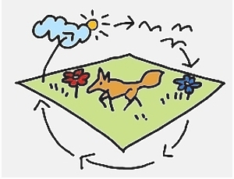
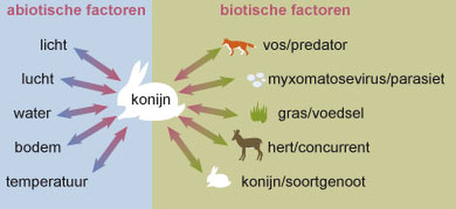
Vorige les?
Ecologie?
Biotische en
A-biotische factoren

Slide 5
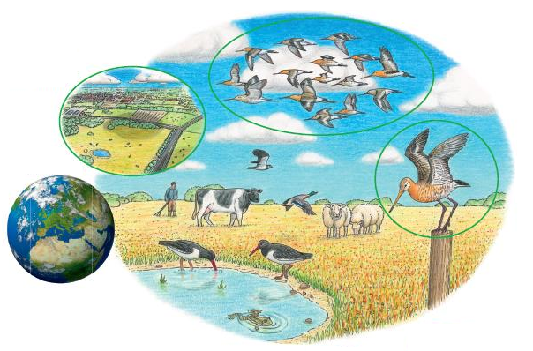
Organisatieniveau
2. Populatie:
Grutto’s
3. Ecosysteem:
Weidegebied
Individu:
  Grutto
4. Biosfeer:
Aarde

Slide 6
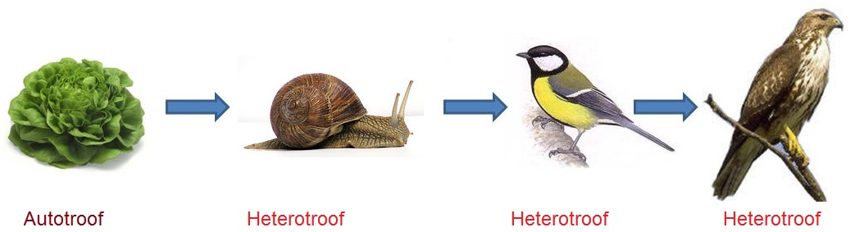
Autotroof - Heterotroof

Slide 7
Piramide van aantallen
1 roofvogel
50 zangvogels
10-duizend insecten
1-miljoen plantjes

Slide 8
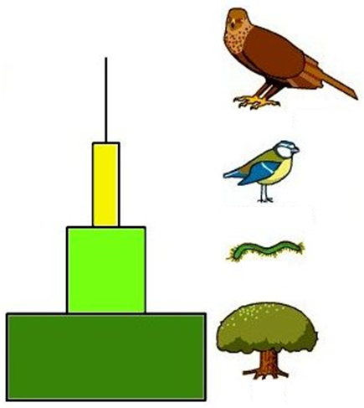
Piramide van biomassa

Slide 9
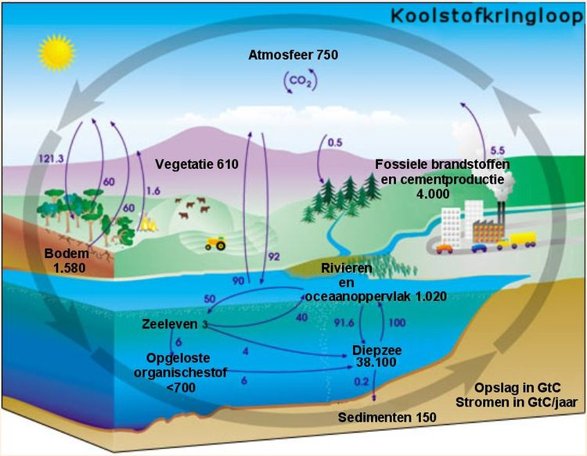
Koolstofkringloop + filmpje

Slide 10
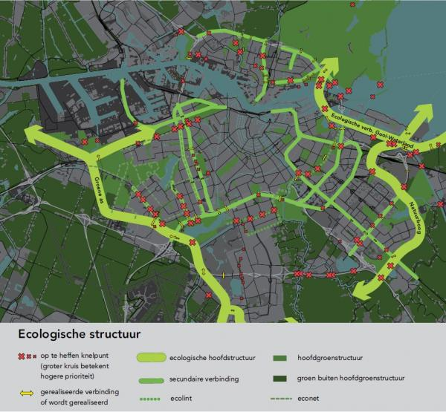
Ecologische verbindingen + filmpje

Slide 11
Afsluiten
Wat hebben we geleerd?
Is het lesdoel behaald?
Huiswerk:
Maak de opdracht van les 2 op Wikiwijs af voor volgende les

